Slide 1

Gynekologicko - porodnická klinika
Lékařské fakulty MU a FN Brno
přednosta: doc. MUDr. Vít Weinberger, Ph.D
Anatomie reprodukčních orgánů ženy,
vyšetřovací metody v gynekologii
Marie Švábová

Slide 2
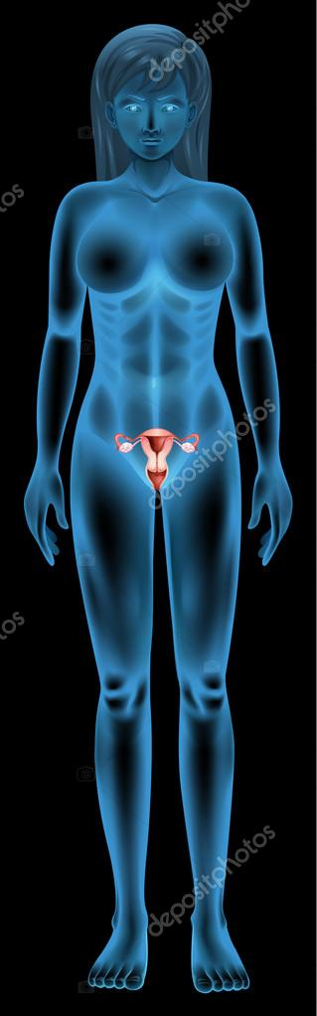
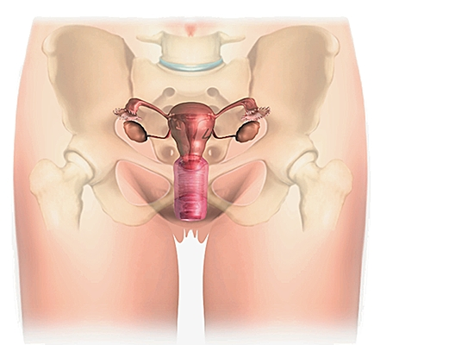
Anatomie reprodukčních orgánů ženy

Slide 3
Anatomie
Kostěná pánev
kosti a spoje pánve → vytvářejí pevný a pružný prstenec, je podepřen
hlavicemi stehenních kostí
pohlavní rozdíly pánve → ženská pánev je širší a nižší, přizpůsobená
potřebám porodu. Kostrč je u ženy kratší, pohyblivější
a při porodu umožňuje odklonění dozadu
pánevní roviny → rovina vchodu pánevního (aditus pelvis)
rovina šíře pánevního (amplituto pelvis)
rovina pánevní úžiny (angustia pelvis)
rovina pánevního východu (exitus pelvis)
pánevní osa → křivka vedená středy jednotlivých rovin malé pánve,
pánevního vstupu a výstupu (apertura pelvis superior a
inferior). Jde o cestu, kterou absolvuje hlavička plodu při
fyziologickém porodu.

Slide 4
Anatomie
Břišní stěna
anatomické struktury břišní stěny → kůže
podkoží s tukovým vazivem
vrstva svalů
fascie
peritoneum
cévní zásobení několika tepnami a žil
inervace z interkostálních nervů

Slide 5
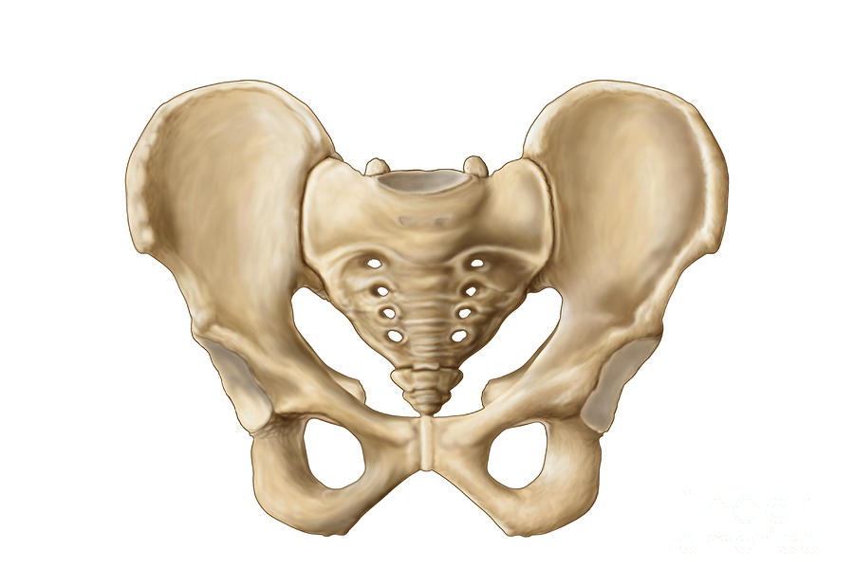
Anatomie

Slide 6
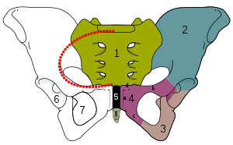
Anatomie
Os sacrum
Os. Ilium
Os ischii
Os pubis
Sypmhysis pubica
Acetabulum
Foramem obturatum
Os coccygis
Tečkovaně linea terminalis

Slide 7
Anatomie
Měkké porodní cesty
vulva
vagína
cervix
Děloha
tvar, dutina a stěna děložní
poloha a fixace dělohy
cévy a nervy dělohy
Vejcovody a vaječníky

Slide 8
Anatomie
Pánevní dno
svaly - (mezi stydkou sponou pánve a kostrčí), pevná pružná opora
pánevním orgánům (močový měchýř, močová trubice, děloha,
konečník)
Pomáhá stabilizovat páteř, udržovat moč a stolici, ovlivňuje porod,
má vliv na sexuální život (kvalitu orgasmu a libido).
Snížená pružnost → ochabnutí pánevního dna hrozí nechtěný úniku
moč, bolesti zad, snížená tělesná stabilita nebo poruchy potence.
závěsný aparát - sloužící k upevnění určitého orgánu v místě jeho
uložení. Je tvořen vazivem uspořádaným ve vazy, které se upínají k
pevným strukturám těla a sousedním orgánům a svalstvo.
Prsy

Slide 9
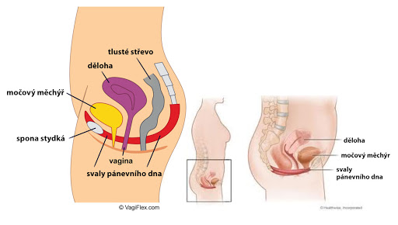
Anatomie
Pánevní dno

Slide 10
Anatomie
Měkké porodní cesty/vnější ženské pohlavní orgány
Vulva – uložena kolem vestibula/předsíň vaginae
malé stydké pysky
velké stydké pysky
klitoris v přední části
panenská blána
glandulae vestibularis/Bartolinka (lokalizována v těsné blízkosti
pohlavního vchodu, který zvlhčuje)

Slide 11
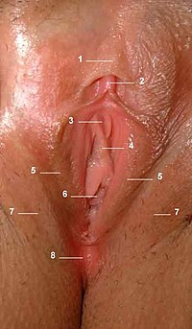
Anatomie
Vulva
1. poštěváčková kapuce
2. klitoris
3. ústí močové trubice
4. poševní předsíň
5. malé stydké pysky
6. pochva
7. velké stydké pysky
8. hráz

Slide 12
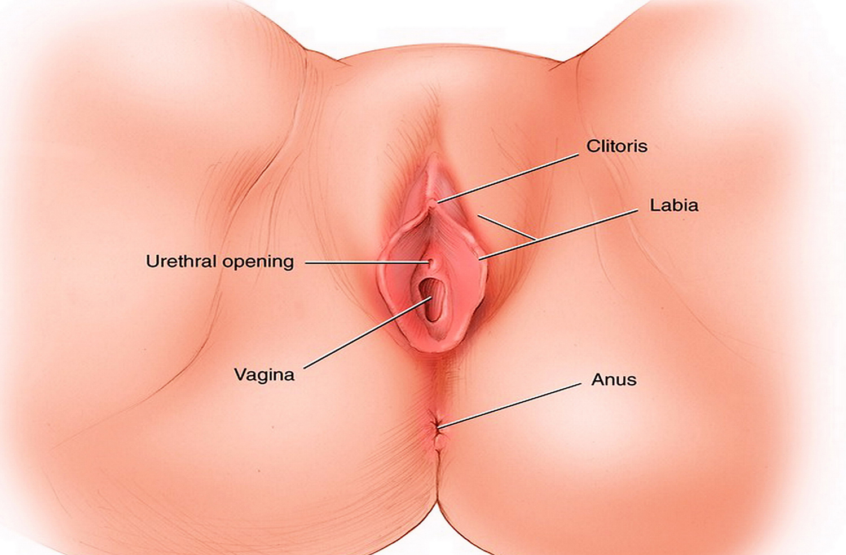
Anatomie
Měkké porodní cesty
Pochva/vagina – elastická trubice
tvořena svaly, délky 8 cm, šíře
3,5 cm
spojuje vulvu s děložním hrdlem
a vytváří klenbu
síla stěny pochvy je 3-4 mm,
tvořena 3 vrstvami
stěna pochvy je měkká a velmi
pružná

Slide 13
Anatomie
Děloha/uterus
dutý svalnatý orgán
slouží k přijetí, výživě a ochraně vyvíjejícího se zárodku
hruškovitý tvar, předozadně oploštělá
délky asi 8 cm, šířky 5 cm, předozadní průměr asi 3 cm, síla stěny
1–1,5 cm
skládá se z hrdla a těla děložního → obě části spojuje istmus
(zúžené místo) uteri

Slide 14
Anatomie
Děloha/uterus
Stěna dělohy tvořena třemi vrstvami:
děložní sliznice (endometrium, slouží k přijetí
oplozeného vajíčka)
svalová vrstva (myometrium)
povrchová, serózní vrstva (perimetrium)
zásobena nervy a cévami
vazy fixují dělohu v břišní dutině

Slide 15
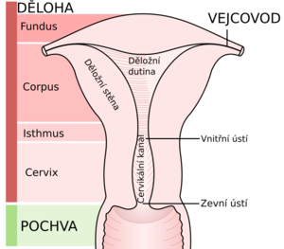
Anatomie
Děložní istmus
zúžený úsek mezi tělem a
hrdlem, dlouhý asi 1 cm,
nejužší část dělohy
během gravidity se z něho
stává dolní děložní segment

Slide 16
Anatomie
Vaječníky/ovarium
- párový orgán, velikosti švestky
- uložen na bočních stranách pánevní dutiny, fixován širokým děložním
vazem (ligamentum latum uteri)
- tvořen z kůry (obsahuje folikuly, kde se vytváří oocyty)
a dřeně (probíhá cévní a nervové zásobení)
- obsahuje cca 500 000 folikulů v různém stádiu vývoje, za život jich
dozraje asi 450

Slide 17
Anatomie
Vejcovody/tuba
-párová ohebná trubice délky 8-15 cm, 3-5 mm silná
- tvořena hladkou svalovinou, uložena v břišní dutině
- spojuje dělohu a vaječníky
- odstupuje z rohů děložních, končí rozšířeným ústím - fimbriální růžicí – zachytí
uvolněný oocyt
- ve vejcovodech dochází k oplození vajíčka spermiemi
- stěna se skládá ze 3 vrstev
- sliznice je kryta jednovrstevným cylindrickým epitelem s řasinkami, vytváří podélné
slizniční řasy, distálně se mohutně rozvětvující

Slide 18
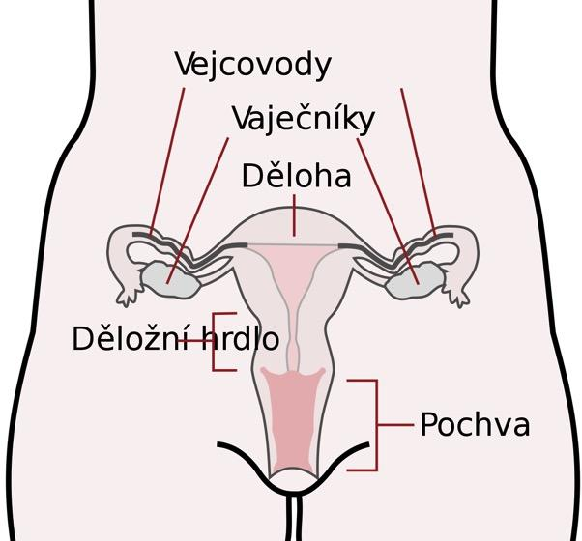
Anatomie

Slide 19
Anatomie
Mléčná žláza/prsní žláza
- párový orgán na přední stěně hrudníku ve výši 2.-6.žebra
- skládá se z 15-25 laloků vyúsťujících samostatnými mlékovody v bradavce
- prsní žlázy obsahují mléčné žlázy a tukovou vrstvu
- na vrcholu prsu je pigmentovaná bradavka s dvorcem
- vazivo bradavky obsahuje erektilní hladká longitudinální a cirkulární svalová
vlákna
- procházejí během života ženy různými změnami vlivem hormonů (období
puberty, šestinedělí, během kojení a v přechodu)

Slide 20
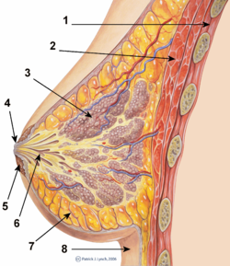
Anatomie
Mléčná žláza
1. hrudní stěna
2. prsní sval
3. lalůčky žlázové tkáně (alveoly)
4. bradavka
5. dvorec
6. mléčný kanálek
7. tuková a podpůrná tkáň
8. kůže
Mléčná žláza
-

Slide 21
Vyšetřovací metody v gynekologii
Každá žena zná gynekologické vyšetření v zrcadlech a pohmatem s rozšířením o kolposkopii a cytologickou diagnostiku.
Moderní gynekologie, ale využívá i další, především zobrazovací metody:
neodmyslitelný vaginální ultrazvuk
Rentgen
počítačovou tomografii CT
magnetickou rezonanci MRI
Pozitronovou emisní tomografii PET
mikrobiologické, serologické a hormonální vyšetření.

Slide 22
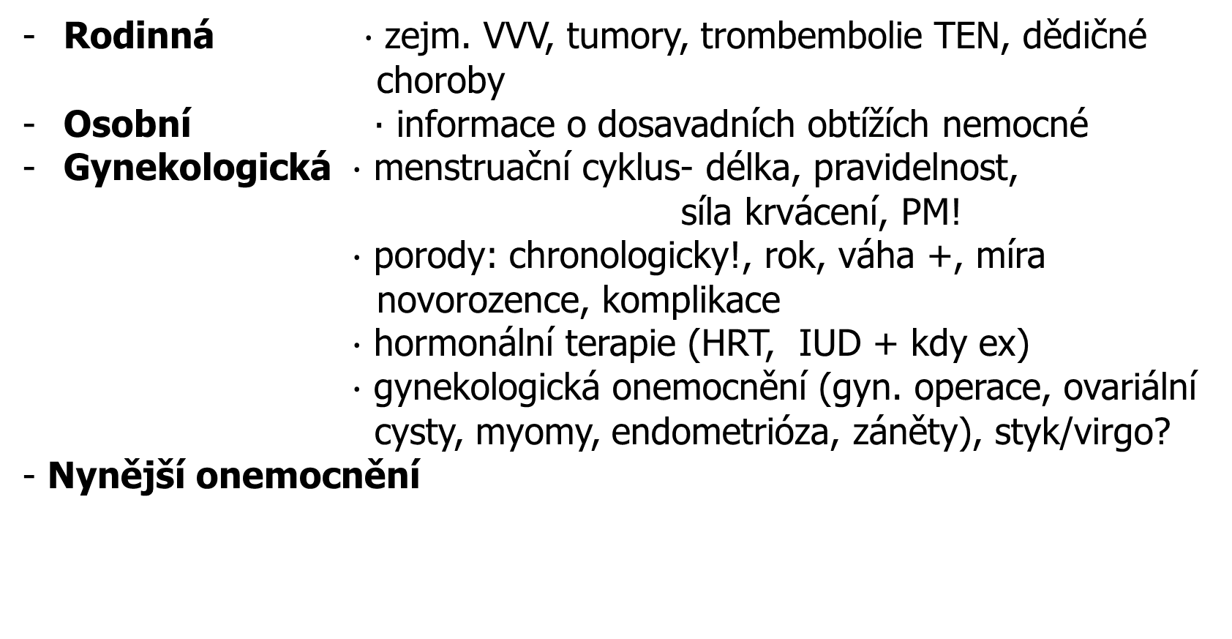
Vyšetřovací metody v gynekologii
Anamnéza
Rodinná $∙$ zejm. VVV, tumory, trombembolie TEN, dědičné
choroby
Osobní ∙ informace o dosavadních obtížích nemocné
Gynekologická $∙$ menstruační cyklus- délka, pravidelnost, síla krvácení, PM!
$∙$ porody: chronologicky!, rok, váha +, míra
novorozence, komplikace
$∙$ hormonální terapie (HRT, IUD + kdy ex)
$∙$ gynekologická onemocnění (gyn. operace, ovariální cysty, myomy, endometrióza, záněty), styk/virgo?
- Nynější onemocnění

Slide 23
Vyšetřovací metody v gynekologii
Gynekologické vyšetření
Sestra: TK, P, TT, moč na bílkovinu/HCG, výška, hmotnost
Aspekce:
vulva + introitus
v zrcadlech (vaginoskop)
pochva + čípek
2. Bimanuální palpační vyšetření:
čípek, děloha, ovaria, adnexa, břišní stěna, CD, malá pánev, močový měchýř
3. Rektální vyšetření
dětská gynekologie
čípek, děloha, adnexa, CD

Slide 24
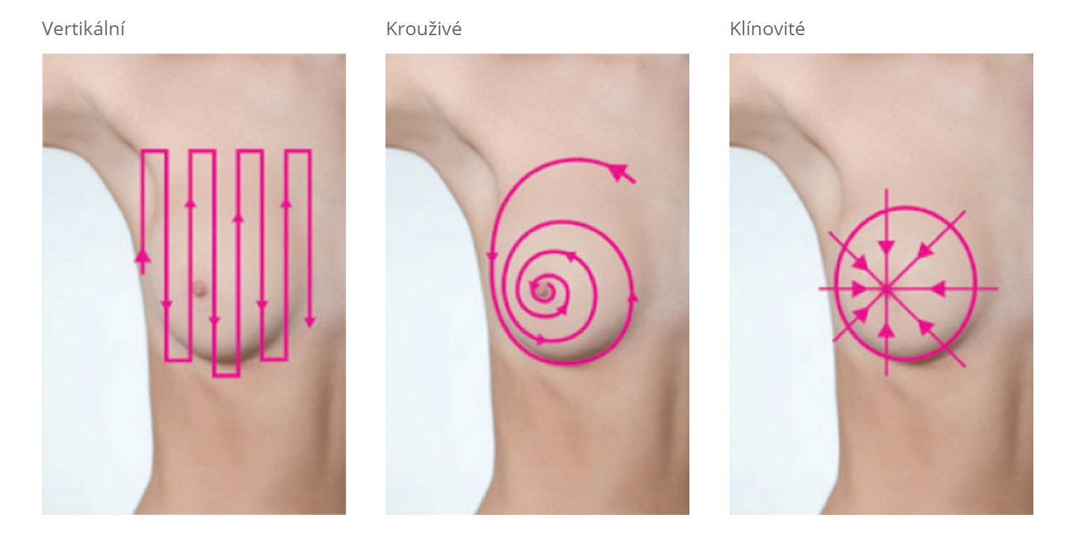
Vyšetřovací metody v gynekologii
Gynekologické vyšetření
4. Vyšetření v CA zejm. dětská gynekologie, mentální postižení
5. Vyšetření prsů aspekce: tvar, uložení, velikost, uložení, povrch kůže
palpace: 4 kvadranty, bradavka, axila
samovyšetření: 1x za měsíc

Slide 25
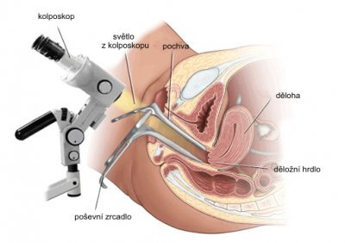
Vyšetřovací metody v gynekologii
Prebioptické vyšetřovací metody
KOLPOSKOPIE
screeningové vyšetření, 8-40x zvětšení
cervix, děložní hrdlo
určení závažnosti léze, plošný rozsah, vztah
k endocervixu, foto/videodokumentace
NATIVNÍ: setřen hlen z děložního hrdla, kvalita epitelu, zánětlivé změny,
přítomnost cév, manifestní maligní nález

Slide 26
Vyšetřovací metody v gynekologii
Prebioptické vyšetřovací metody
ROZŠÍŘENÁ KOLPOSKOPIE
3% kyselina octová: rozpouští hlen = diferenciace dlaždicového a cylindrického epitelu a patol. změny, změna barvy a transparence
Schillerova zkouška: Lugolův roztok, rozliší epitel obsahující glykogen

Slide 27
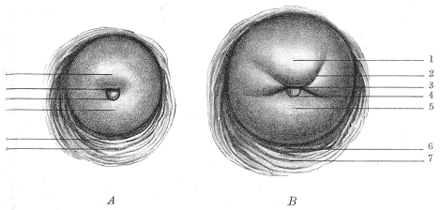
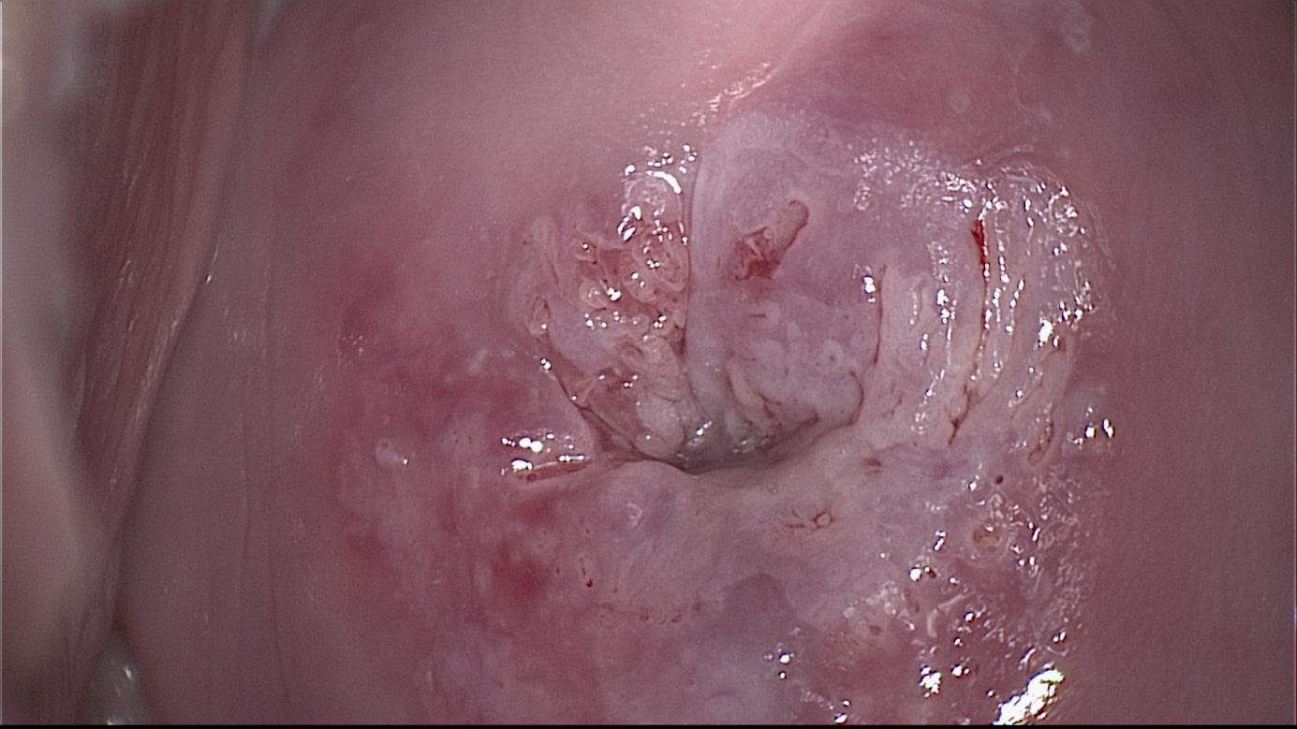
Vyšetřovací metody v gynekologii
Prebioptické vyšetřovací metody
ROZŠÍŘENÁ KOLPOSKOPIE
normální nález: dlaždicovitý epitel, ektopie, ektropium
abnormální nález: leukoplakie, bílý epitel, mozaika, ca → biopsie
Různé kolposkopické nálezy: kondylomata, papilomy atd.

Slide 28
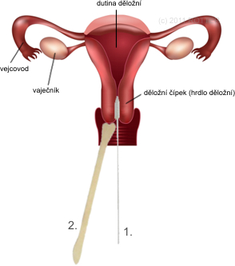
Vyšetřovací metody v gynekologii
Prebioptické vyšetřovací metody
FUNKČNÍ CYTOLOGIE (FC)
cyklické hormonální změny v buňkách genitálu
diagnostika poruch menstruačního cyklu
ONKOLOGICKÁ CYTOLOGIE (OC)
screeningová metoda ca cervixu, 1x ročně
mikroskopicky hodnotí změny jader buněk děložního čípku
doplňková vyšetření: HPV typizace
cytologická kritéria malignity: jádra (nepravidelný tvar jader,
atypická barva, nestejná velikost), změny v cytoplazmě ……

Slide 29
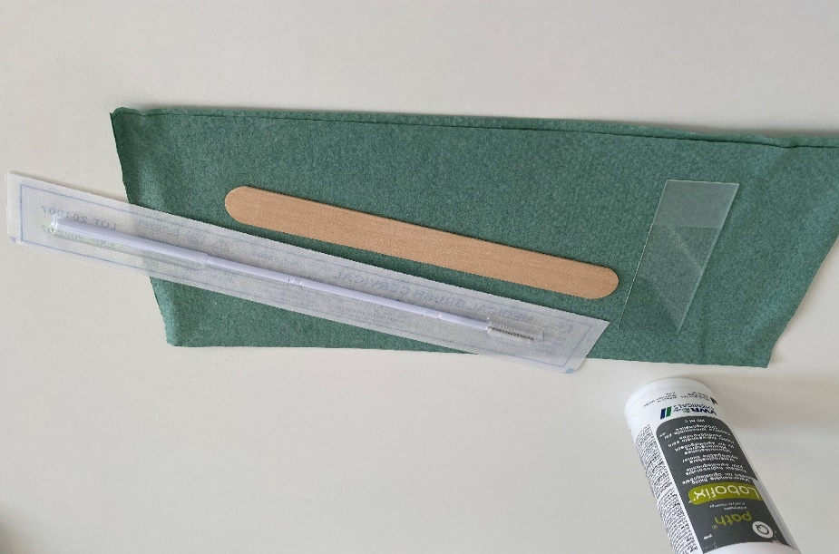
Vyšetřovací metody v gynekologii
Prebioptické vyšetřovací metody
OC klasifikace (BETHESDA 2001)
Dlaždicobuněčný epitel: NILM normální nález), ASCUS (změna epitelu/ sledovat), LSIL a HSIL (prekanceróza/neoplázie)
Cylindrický epitel: NILM, AGC-NOS (změny na epitelu čípku), AGC-NEO (carcinom in situ nebo invazivní ca),
AIS (adenocarcinom in situ)

Slide 30
Vyšetřovací metody v gynekologii
Prebioptické vyšetřovací metody
Vulvoskopie- kolposkopem: prekanceróza vulvy = VIN vulvární intraepiteliální neoplázie, uVIN (nediferencovaná, věk 30-60, progrese do ca nízká ), dVIN (diferencovaná, lichen sclerosus, agresivní, věk 55 - 80)
Vaginoskopie- dětská gynekologie/virgo

Slide 31
Vyšetřovací metody v gynekologii
Ultrazvuk
nejdůležitější vyšetřovací metoda
abdominální: dětská gynekologie, velké břišní tumory, ascites
rektální: dětská gynekologie, virgo
vaginální: všechny patologie malé pánve, GEU, novotvary
Doppler

Slide 32
Vyšetřovací metody v gynekologii
CT/MRI
zejm. onkogynekologická diagnostika/endometrióza/VVV/velké nálezy
zhoubný nádor a jeho šíření/kontrola efektu léčby/recidivy
CT: nižší rozlišovací schopnost, rychlejší, levnější, kontrastní látka (jod)
staging
MRI: absence radiační zátěže, kontrast (gadolinium/kontrastní látka -
alergie vzácné)
PET: metoda nukleární medicíny, radioaktivní látka obohacená glukózou-
nádorové buňky glukózu vychytávají a odhalí tumory, vzdálené
metastázy = restaging
zejm. ca cervixu, ca ovarií, ca prsu
provádí e ve spojení s CT (PET/CT) → konkrétní představa o
umístění nádoru v těle

Slide 33
Vyšetřovací metody v gynekologii
Urogynekologie
Cystoskopie (znázornění vnitřního povrchu dutiny MM a močové trubice)
Urodynamika (transport moči, měření tlaku, odhaluje anatomické a fyziologické změny v močovém systému)
uroflowmetrie
uretrální tlakový profil
Uretrocystografie (RTG zobrazovací
metoda k zobrazení MM s kontrastní
látkou do maximálního naplnění)

Slide 34
Vyšetřovací metody v gynekologii
Endoskopie
Hysteroskopie (endoskopická metoda, prohlídka dutiny děložní, biopsie)
Laparoskopie (endoskopická operační metoda břišní chirurgie, operace orgánů břišní dutiny)

Slide 35
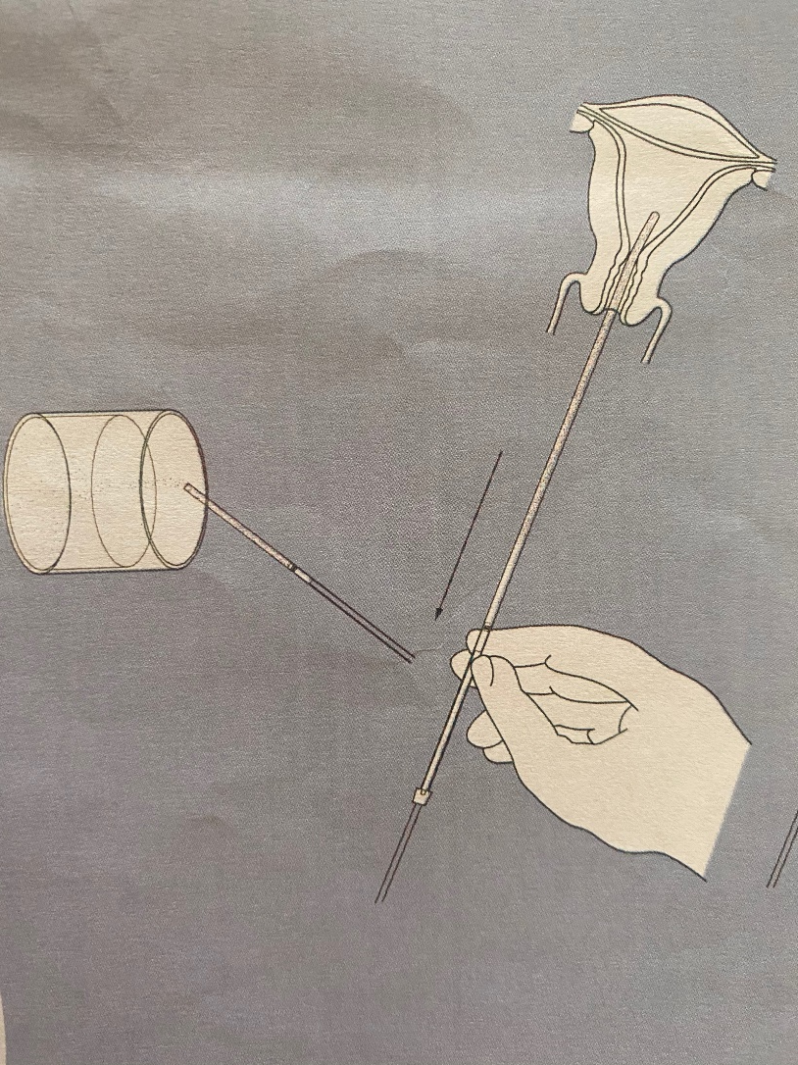
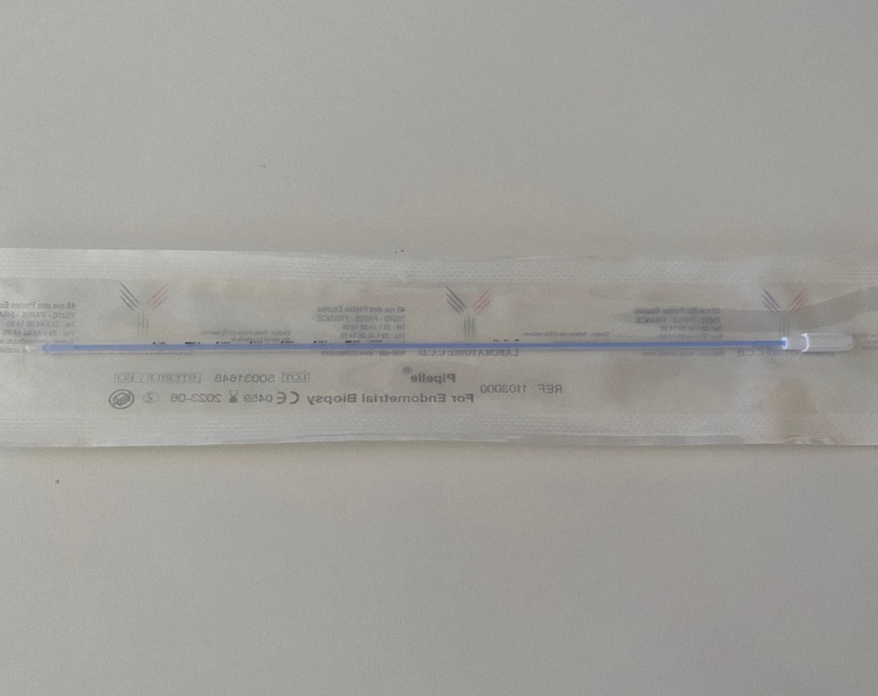
Vyšetřovací metody v gynekologii
Malé invazivní diagnosticko-terapeutické metody
Dilatace a kyretáž- SA
Biopsie endometria pipetou
Knipsbiopsie čípku
Knipsbiopsie vulvy

Slide 36
Vyšetřovací metody v gynekologii
Vyšetřovací metody v mamologii
Mammografie
screening od 45 let á 2 roky do 70 let)
- UZ prsů

